Slide 1


Складові комп'ютера та їх призначення

Slide 2

Сьогодні на уроці ви дізнаєтесь про:
складові комп'ютерів
призначення складових комп'ютерів

Slide 3
Класифікація пристроїв
Складові комп'ютера — це сукупність апаратних і програмних засобів.
Апаратні засоби — це сукупність різноманітних пристроїв комп'ютера.
Зазвичай всі пристрої комп'ютера поділяють залежно від інформаційних процесів, виконання яких вони забезпечують.
Інформаційні процеси | Групи пристроїв | Приклади пристроїв
Передавання повідомлень | Введення даних | Клавіатура, миша
 | Виведення даних | Монітор, принтер
Опрацювання повідомлень | Опрацювання даних | Процесор
Зберігання повідомлень | Зберігання даних | Флешкарта, жорсткий диск

Slide 4
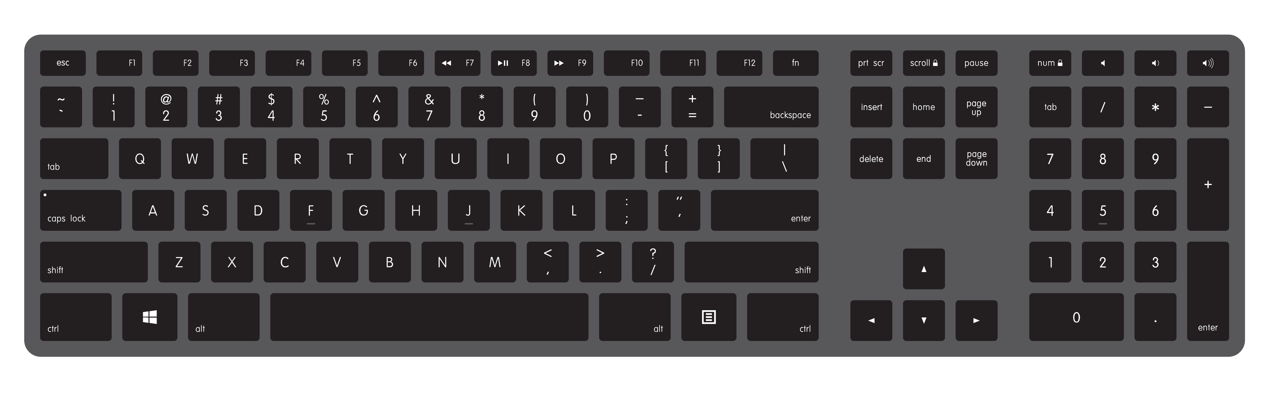
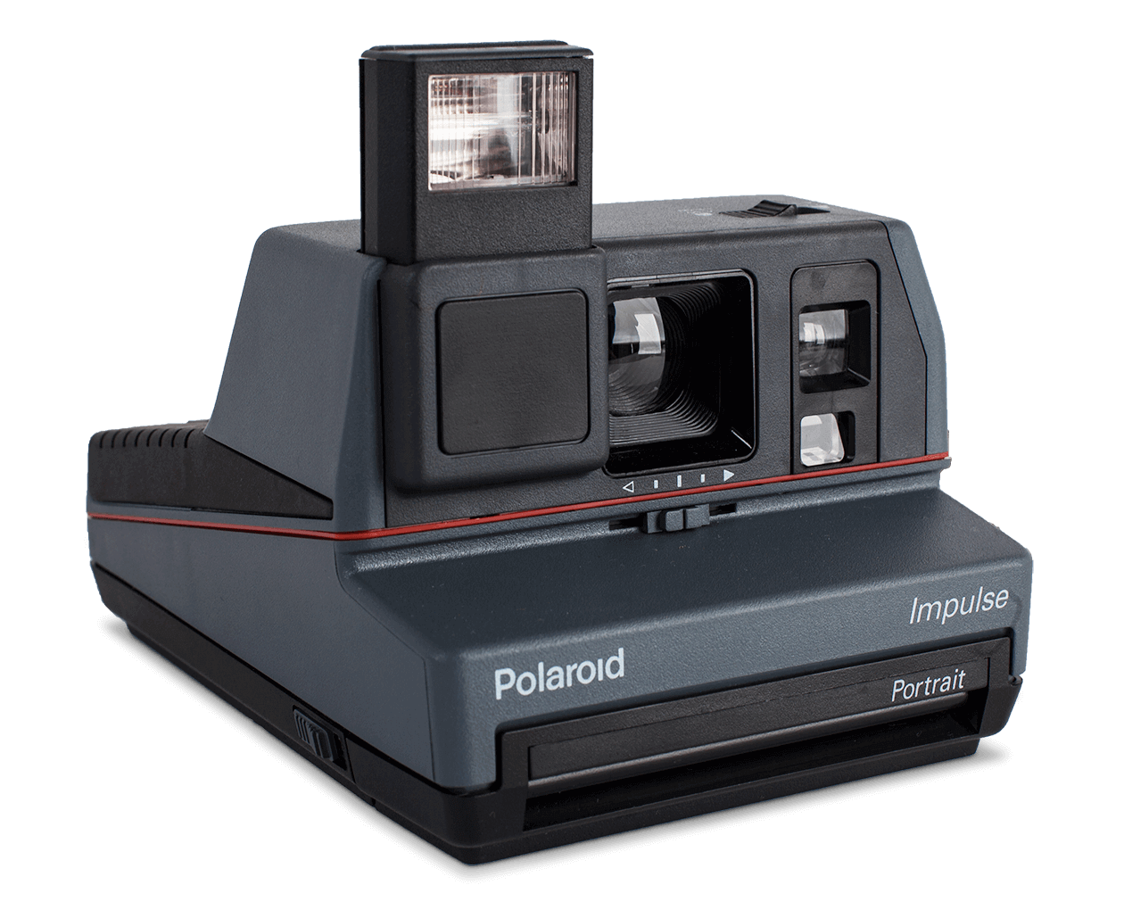
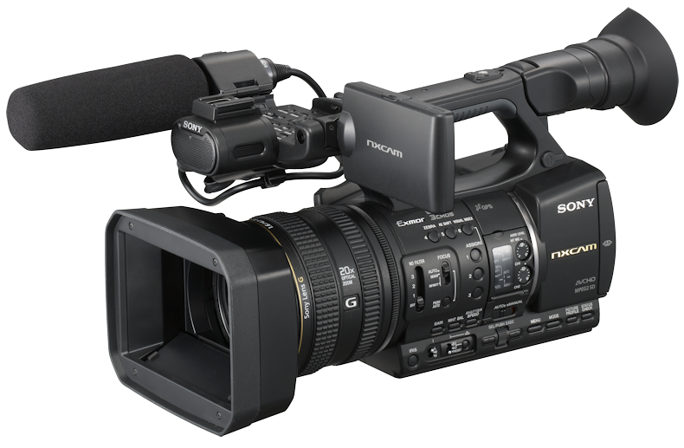
Пристрої введення даних
Пристрої введення даних можна розділити за типом даних, з якими вони працюють.
Так, можна виділити пристрої введення текстових (клавіатура), графічних (сканер, фотокамера, графічний планшет), звукових (мікрофон), відео (відеокамера, вебкамера) даних.

Slide 5
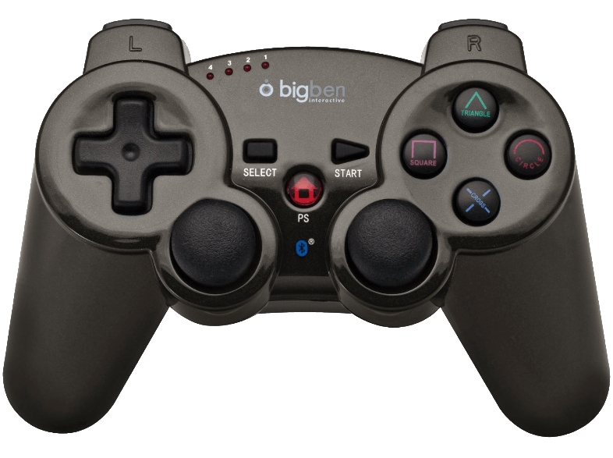
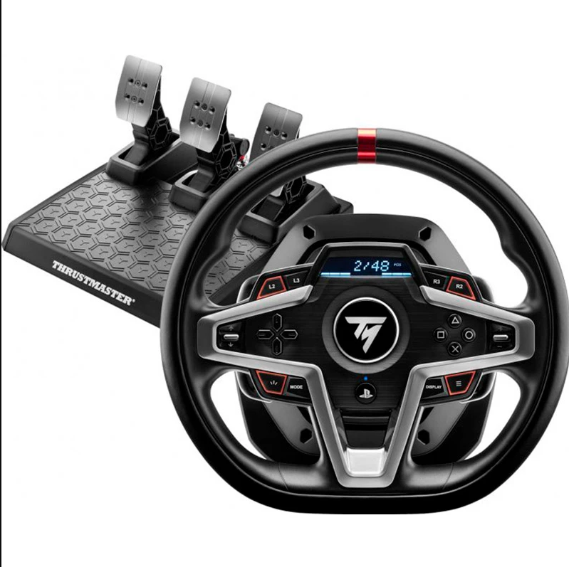
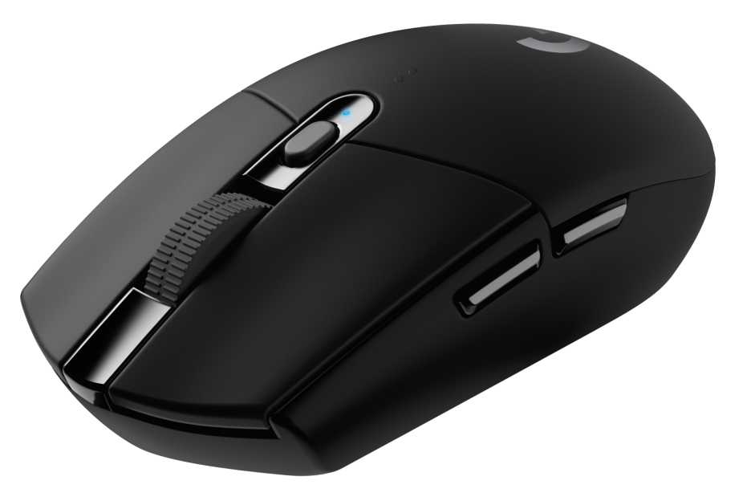
Пристрої введення даних
Ще однією групою пристроїв введення даних є пристрої для забезпечення керування в різних програмах. До них належать миша, тачпад, мультимедійна (електронна) дошка, сенсорний екран, джойстик, геймпад, кермо, педалі, танцювальний майданчик (данспад) тощо.

Slide 6
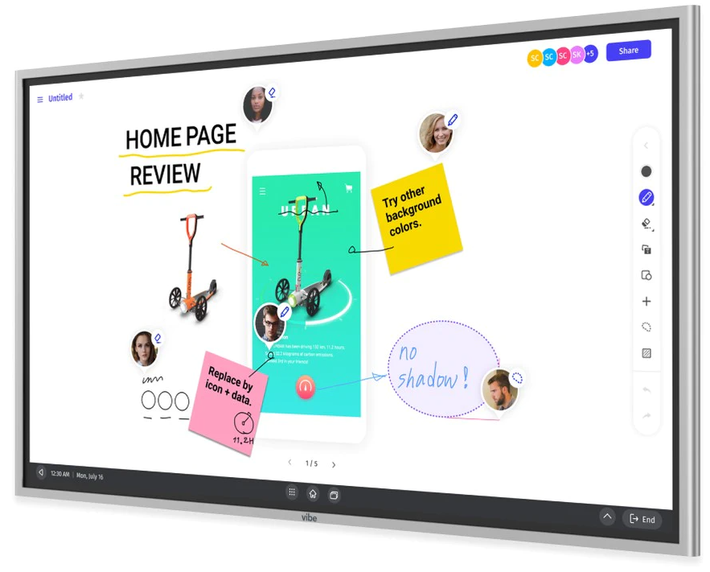
Пристрої введення даних
Мультимедійні (електронні) дошки використовують здебільшого в закладах освіти, а також під час проведення різноманітних презентацій.

Slide 7
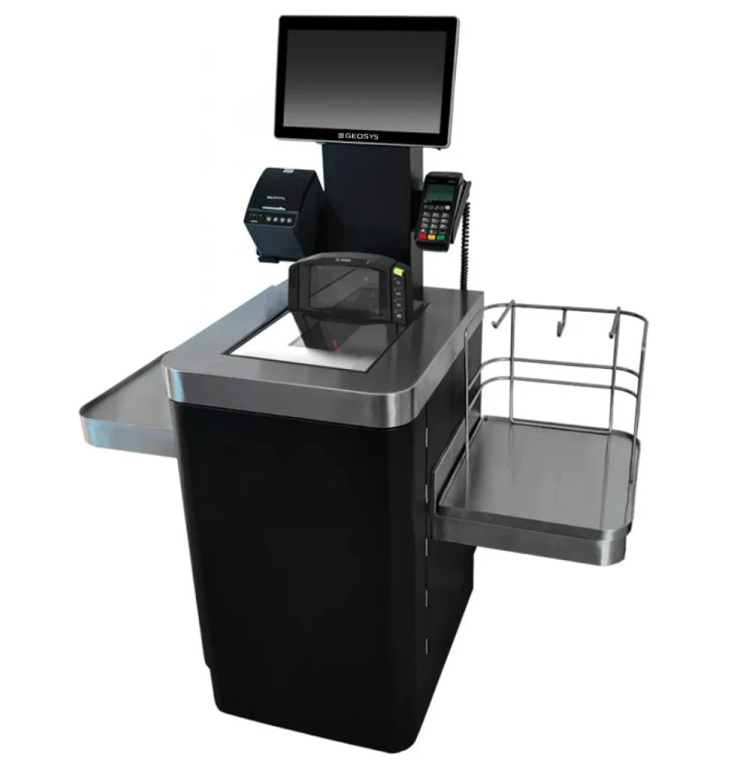
Пристрої введення даних
Сенсорні екрани використовують зазвичай у планшетних комп'ютерах, смартфонах, терміналах тощо.
Сенсорні екрани великих розмірів використовують у закладах освіти та на презентаційних заходах.

Slide 8
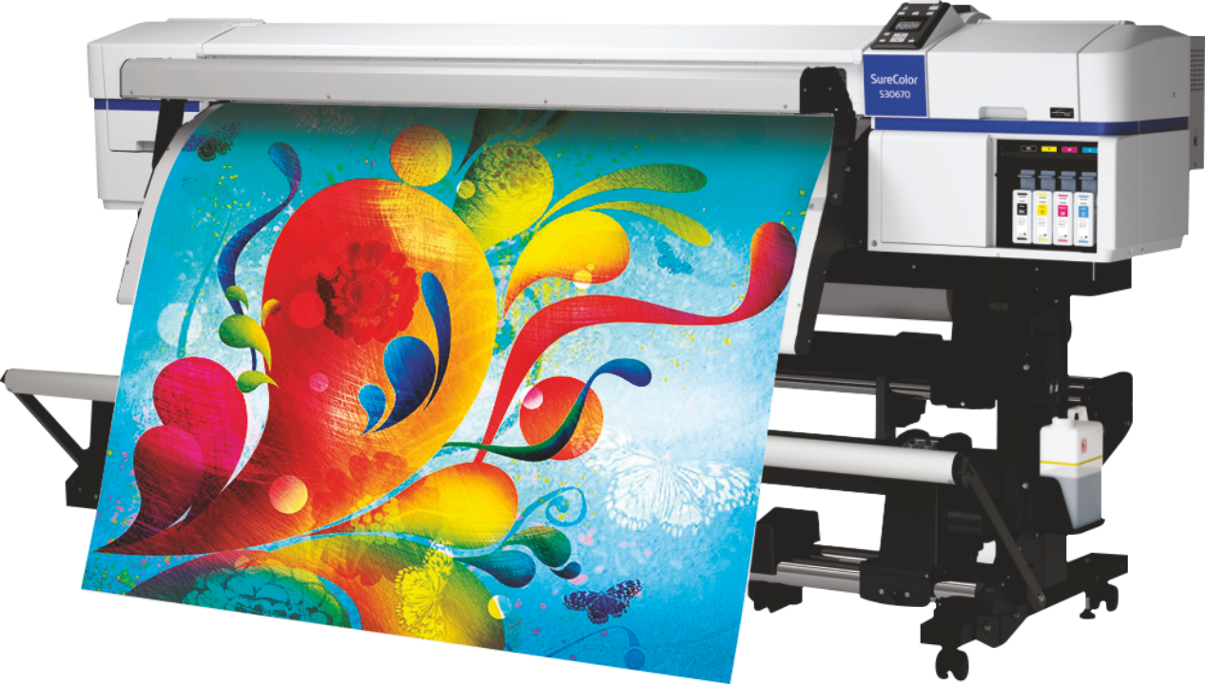
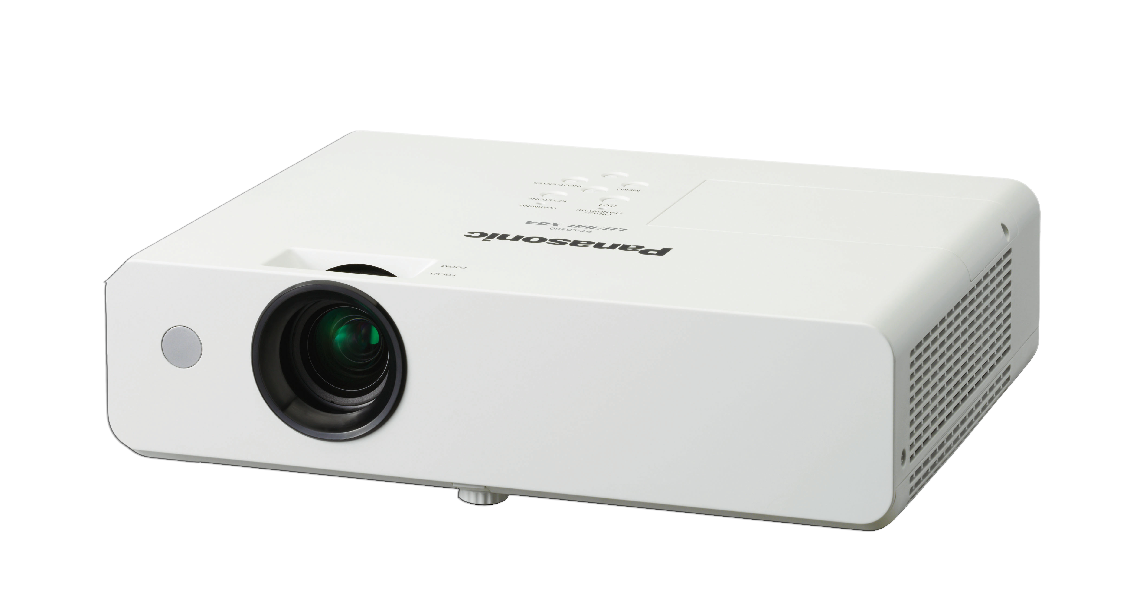
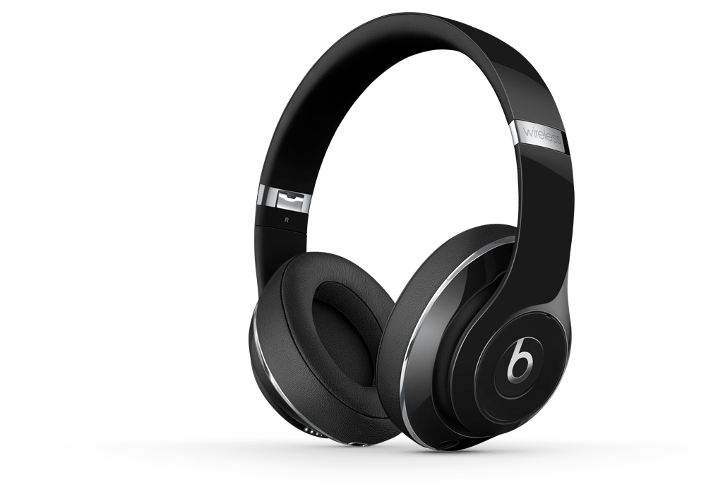
Пристрої виведення даних
Пристрої виведення даних, як і пристрої їх введення, можна поділити за типом даних, з якими вони працюють.
Так, можна виділити пристрої виведення текстових і графічних даних (монітор, принтер, плотер), звукових (навушники, звукові колонки) та відео (мультимедійні проєктори, сенсорні екрани) даних.
Певні пристрої забезпечують виведення як графічних, так і відеоданих (монітор, мультимедійні проєктори, сенсорні екрани тощо).

Slide 9
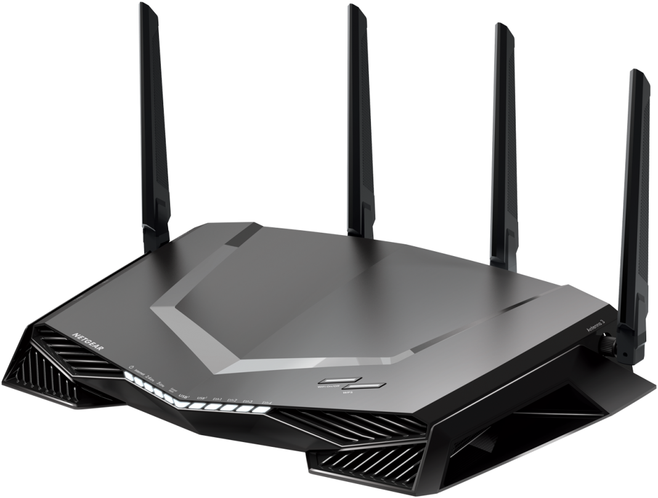
Пристрої виведення даних
Окремий вид пристроїв складають комунікаційні пристрої (модем, комутатор, маршрутизатор (роутер) тощо) пристрої для забезпечення обміну даними в комп'ютерних мережах. З їх використанням здійснюється як введення, так і виведення даних.

Slide 10
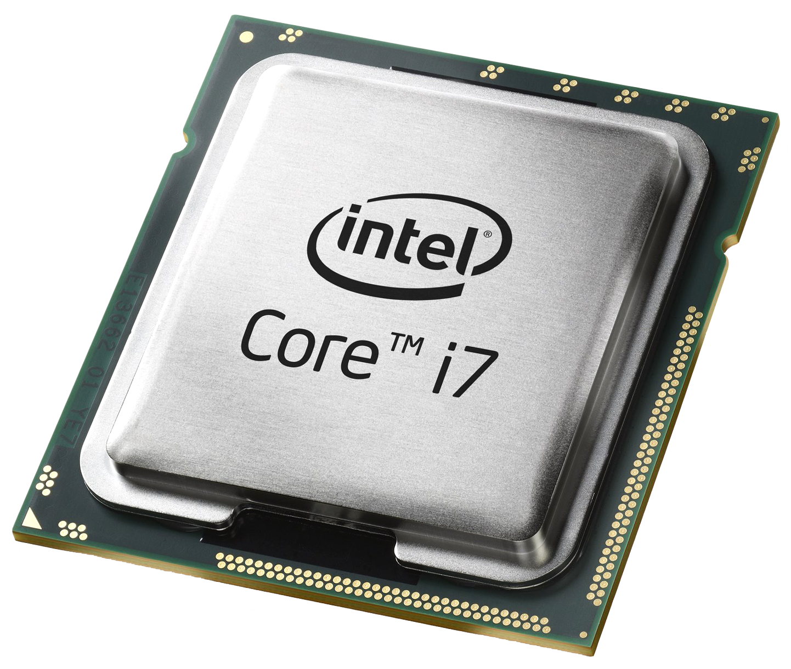
Пристрої опрацювання даних
Опрацювання даних у комп'ютері виконується з використанням процесора. Він є пристроєм, що забезпечує виконання комп'ютерних програм. Швидкість роботи комп'ютера в більшості випадків визначається швидкістю опрацювання даних процесором.

Slide 11
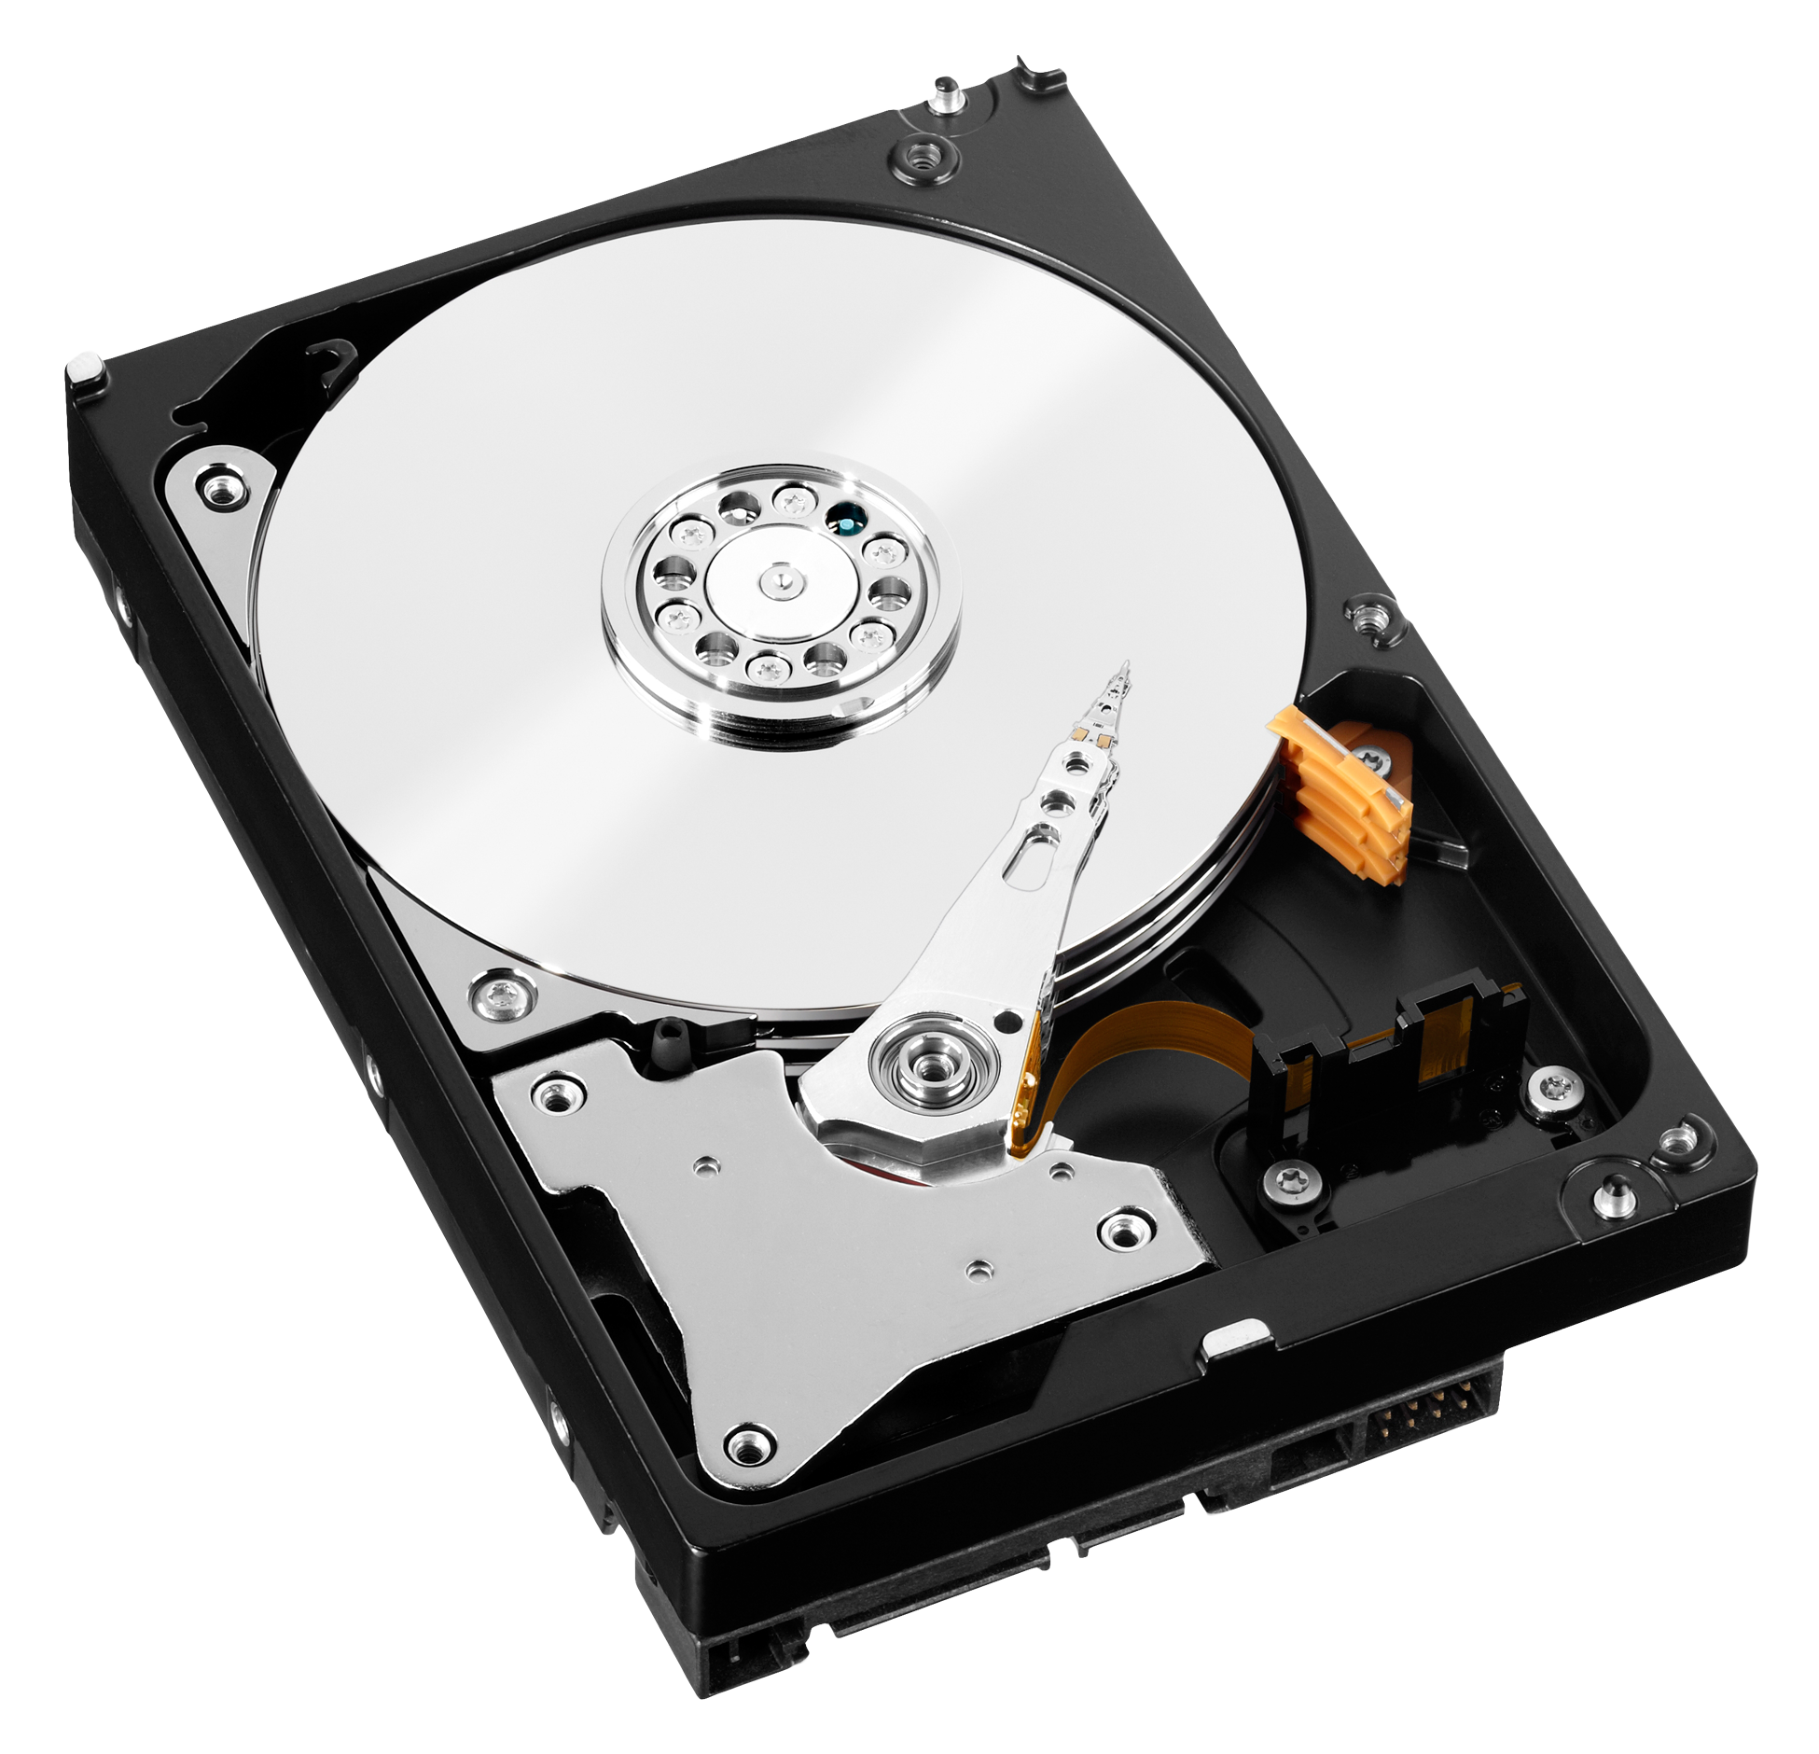
Пристрої зберігання даних
У комп'ютерах використовують різні носії даних: магнітні диски, флешмікросхеми, оптичні диски тощо.
Пристрої для роботи з магнітними дисками зазвичай розміщуються в системному блоці комп'ютера. На жорстких магнітних дисках зберігається основний обсяг даних комп'ютера.

Slide 12
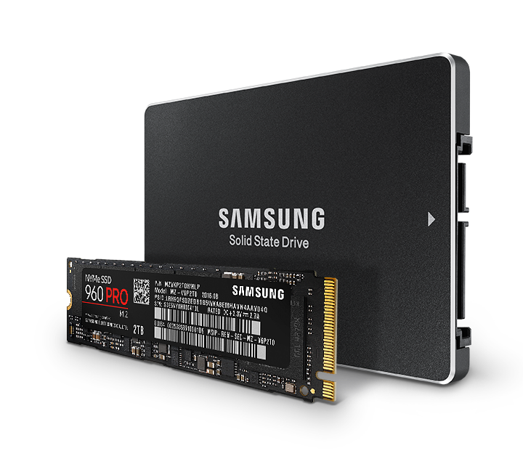

Пристрої зберігання даних
До пристроїв зберігання даних зі змінними носіями належать пристрої для роботи на базі флешмікросхем — це перш за все так звані флешки та карти пам'яті, які використовуються у смартфонах, цифрових фото- та відеокамерах тощо.
У ноутбуках дедалі частіше основним носієм даних стають SSD-накопичувачі.
Сукупність носіїв даних комп'ютера складає його пам'ять.

Slide 13


Slide 14

Запам’ятайте!
Залежно від інформаційних процесів, які вони реалізують, пристрої комп'ютера поділяють на пристрої введення, виведення, опрацювання та зберігання даних.

Slide 15
Запам’ятайте!
За типом даних, з якими вони працюють, пристрої введення поділяють на пристрої введення текстових (клавіатура), графічних (сканер, фотокамера, графічний планшет), звукових (мікрофон), відео (відеокамера, вебкамера) даних.
Окрему групу складають пристрої для забезпечення керування в різноманітних програмах (миша, тачпед, мультимедійна (електронна) дошка, сенсорний екран).

Slide 16
Запам’ятайте!
Розрізняють пристрої виведення текстових і графічних даних (монітор, принтер, плотер), звукових (навушники, звукові колонки), відео (мультимедійні проєктори, екранні панелі) даних. Певні пристрої можуть виводити як графічні, так і відеодані.

Slide 17
Запам’ятайте!
Окремий вид пристроїв складають комунікаційні пристрої (модем, комутатор, маршрутизатор (роутер) тощо) — пристрої для забезпечення обміну даними в комп'ютерних мережах. З їх використанням здійснюється як введення, так і виведення даних.
Опрацювання даних у комп'ютері виконується з використанням процесора.

Slide 18
Запам’ятайте!
У комп'ютерах використовують різні носії даних: магнітні диски, флешмікросхеми, оптичні диски тощо. А для запису та зчитування повідомлень із цих носіїв існують відповідні пристрої накопичувачі на жорстких магнітних дисках, флешнакопичувачі, картридери.
Сукупність носіїв даних комп'ютера складає його пам'ять.

Slide 19

Запитання для перевірки знань
Які пристрої є пристроями введення даних? Наведіть приклади.
Які пристрої є пристроями виведення даних? Наведіть приклади.
Для чого призначений процесор?
Які носії даних використовують у комп'ютерах?
Які пристрої використовують для друкування даних на папері або на плівці?

Slide 20
Дякую за увагу!

